Slide 1
双向数据绑定
段郎
2018-12-18

Slide 2
C
nents
1
什么是双向数据绑定
2
双向数据绑定几种方法
3
数据劫持存在的问题
4
数据劫持解决办法

Slide 3
什么双向数据绑定？
先简单说一下什么是双向数据绑定，就是用户更新view时，Model的数据也会自动更新，而JavaScript代码更新Model时，View就会自动更新，这就是双向数据绑定。
View（dom)
Model（js)

Slide 4
为什么需要双向数据绑定
从没有状态，到手动维护状态，操作DOM更新视图，再到后来的双向数据绑定，各种前端解决方案
一直在追求简化数据与视图之间的关联方式，目前的趋势是弱化DOM，强化数据状态，关注“真正的”逻辑

Slide 5
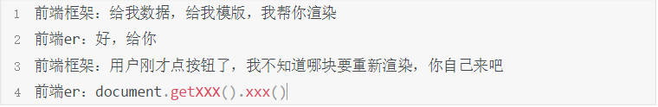
手动绑定
前端维护状态，手动操作DOM更新视图
框架帮忙分离数据和视图，后续状态更新需要手动操作DOM，因为框架只管首次渲染，
不追踪状态监听变化

Slide 6
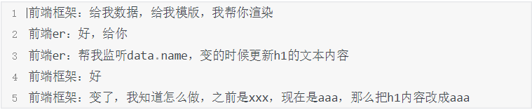
脏值检查
用框架提供的数据模型太麻烦了，想办法直接追踪状态变化
框架记下上次的值，在数据可能发生了变化时（DOM操作或者手动通知），取最新的值和上次的比较，
不一样就用最新值更新视图，保证视图状态和数据状态一致

Slide 7
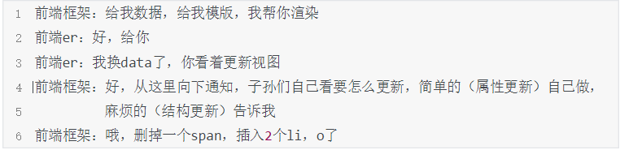
数据劫持
脏检查太费劲（有风吹草动就要全检查一遍），想别的办法
不喜欢麻烦的数据模型，嫌脏检查太傻，看能不能不监听数据变化
框架不主动追什么时候数据变了，需要手动通知框架状态变化，框架向下一看就知道该怎么做

Slide 8
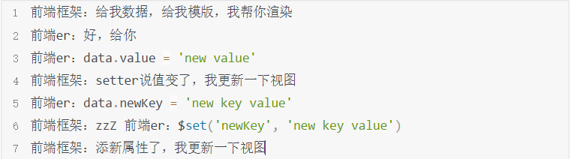
数据劫持
监听数据变化，最简单粗暴的方式难道不是定义sertter
但是定义setter没办法监听所有数据变化，可是又能满足大部分场景，少数场景的话，限制一下
框架追踪数据变化，更新视图，少数场景需要手动通知状态变化

Slide 9
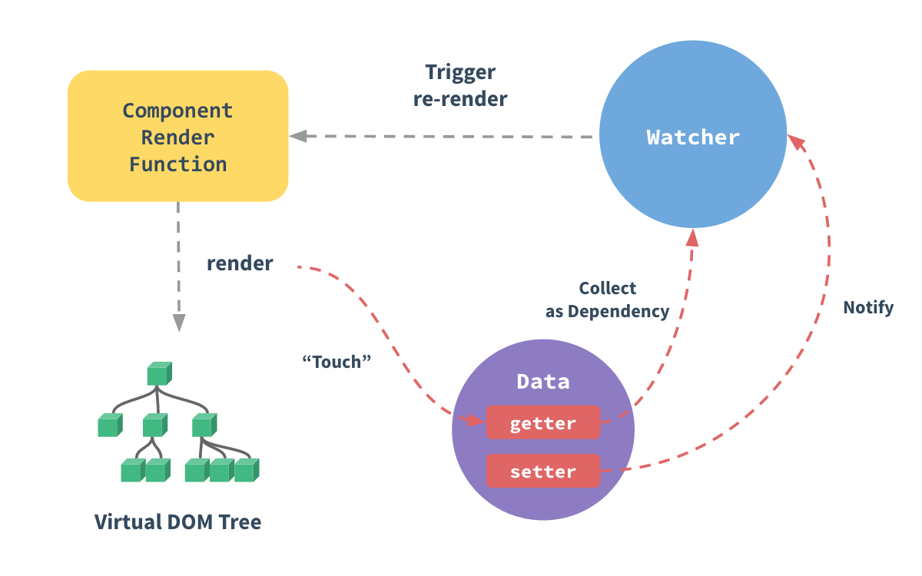
数据劫持

Slide 10
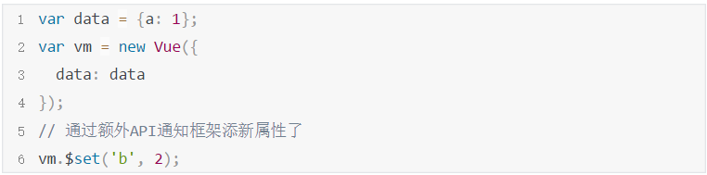
Setter存在的问题
vue采用这种方式，基本思路如下：
数据-视图：遍历data定义setter，在setter中update view
视图-数据：监听input等需要双向绑定的元素，监听相关事件，在handler中update data
视图-数据的处理很简单，没有选择，也没有争议。数据-视图需要考虑setter无法应对的场景：
1、给对象添新属性（data.newKey = 'value'）时，setter监听不到
2、delete删掉现有属性，setter监听不到
3、数组变化监听不到
第1个问题在ES6 Proxy能用之前无法解决（Object.observe(), Array.observe()已经废弃了），
所以需要提供额外API支持手动通知添加，例如：

Slide 11
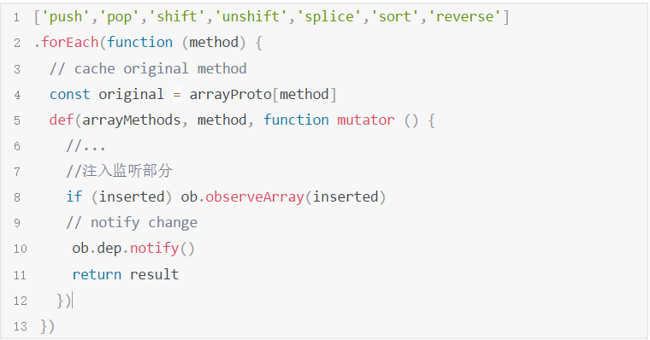
Setter存在的问题
第2个问题无关紧要，需要delete的场景很少，赋值undefined再添一点额外判断就能避免delete了
第3个问题比较严重，而且不好解决，Vue通过篡改原生Array方法（把能改变数组内容的数组方
法都注入一遍）来弥补：

Slide 12
Setter存在的问题
这样把通过数组方法改变数组内容的情况也收进来了，还存在2个问题：
arr.length=3这样修改长度引起的数据变化监听不到
arr[0] = 1这样通过索引修改值的变化也监听不到
像监听对象那样定义length的setter？不行，数组的length不允许通过Object.defineProperty()篡改：
通过length修改数组内容可以用其它方式代替（比如splice），不是非常关键，这个就先不管了
通过索引修改数组元素是很常用的方式，必须处理，所以要添加额外的API，支持修改数组指定元素：
用全局的Vue.set() Vue.set(vm.arr, 0, 'setted')
这样数据变化监听才算基本完备

Slide 13
THANKS
2018-12-18
PPT模板下载：www.1ppt.com/moban/ 行业PPT模板：www.1ppt.com/hangye/
节日PPT模板：www.1ppt.com/jieri/ PPT素材下载：www.1ppt.com/sucai/
PPT背景图片：www.1ppt.com/beijing/ PPT图表下载：www.1ppt.com/tubiao/
优秀PPT下载：www.1ppt.com/xiazai/ PPT教程： www.1ppt.com/powerpoint/
Word教程： www.1ppt.com/word/ Excel教程：www.1ppt.com/excel/
资料下载：www.1ppt.com/ziliao/ PPT课件下载：www.1ppt.com/kejian/
范文下载：www.1ppt.com/fanwen/ 试卷下载：www.1ppt.com/shiti/
教案下载：www.1ppt.com/jiaoan/
字体下载：www.1ppt.com/ziti/

